Slide 1
JAKTEN PÅ MELLOMFORMENE

Slide 2
Slik gjør dere
- Jakten gjøres sammen på storskjerm eller i grupper.
- Når dere kommer til oversikten med ulike organismer velger dere hva dere vil utforske først og klikker på den øverste boksen først.
- Utforsk sidene under etter tur. Klikk på knappen «Se mer» der den finnes.
- Ellers klikker dere på «Back to panel» for å komme tilbake.
- Video: Skru på automatisk teksting og sett hastighet til 0,9

Slide 3
HVA ER EN MELLOMFORM?
Fossil av en organisme som ligner både sine forfedre og etterkommere.
Mellomformer er nødvendige steg for at evolusjon skal kunne forklare bakgrunnen for nye slekter med ulik kroppsbygning og dermed det biologiske mangfoldet vi ser i dag.
Notes:
https://evolution.berkeley.edu/lines-of-evidence/transitional-features/

Slide 4
HVILKE DYR OG MELLOMFORMER vil dere UTFORSKE?
FIRBENTE VIRVELDYR
HVAL
FUGL
MENNESKE
HEST
trilobitt
TIKTAALIK
PAKICETUS M.FL.
ArchaEOPTERYX
Australopithecus M.FL
Hyracotherium
m.fl
trilobitt
ICHTYOSTEGA
fjær
varmblodighet
hjerte

Slide 5
FIRBENTE VIRVELDYR
HVa ER FIRBENTE VIRVELDYR?
Dyr som lever på land. De har fire bein med føtter og tær, hud, hjerte som pumper blod til lunger og bevegelig hals uten gjellelokk.
HVORDAN FORKLARES UTVIKLINGEN AV FIRBEINTE VIRVELDYR?
Det antas at fisk som levde på grunt vann utviklet egenskaper for liv på land.

Slide 6
I 2004 fant forskere fossiler av fiskeslekten Tiktaalik i Canada. Tiktaalik levde for ca 380 mill. år siden. Tiktaalik hadde visse likheter med landlevende dyr, og ble raskt definert som en mellomform mellom fisk og firbente virveldyr. Tiktaalik ble fremhevet som et eksempel på en suksessfull prediksjon ut fra evolusjonsteorien.
FIRBENTE VIRVELDYR
TIKTAALIK
SE MER
Rekonstruksjon: Obsidian soul, wikimedia
Notes:
https://www.britannica.com/animal/Tiktaalik-roseae

Slide 7
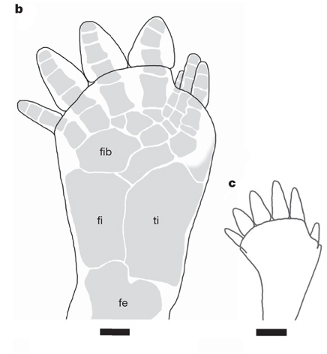
I 2010 oppdaget forskere spor av firbente virveldyr i Polen. Sporene var mer enn 395 millioner år gamle, så det fantes firbente virveldyr over 15 millioner år før Tiktaaliks tid. Tiktaalik kunne altså ikke lenger være en mellomform som knyttet fisk til de første firbente virveldyrene.
FIRBENTE VIRVELDYR
TIKTAALIK
Spor i Polen, med tær!
G Niedźwiedzki et al. Nature 463, 43-48 (2010)
Notes:
Spor i Polen: G Niedźwiedzki et al. Nature 463, 43-48 (2010) https://www.nature.com/articles/nature08623#MOESM4
Kommentar av spor i Polen: Philippe Janvier & Gaël Clément, “Muddy tetrapod origins,” Nature Vol. 463:40-41 (January 7, 2010)

Slide 8
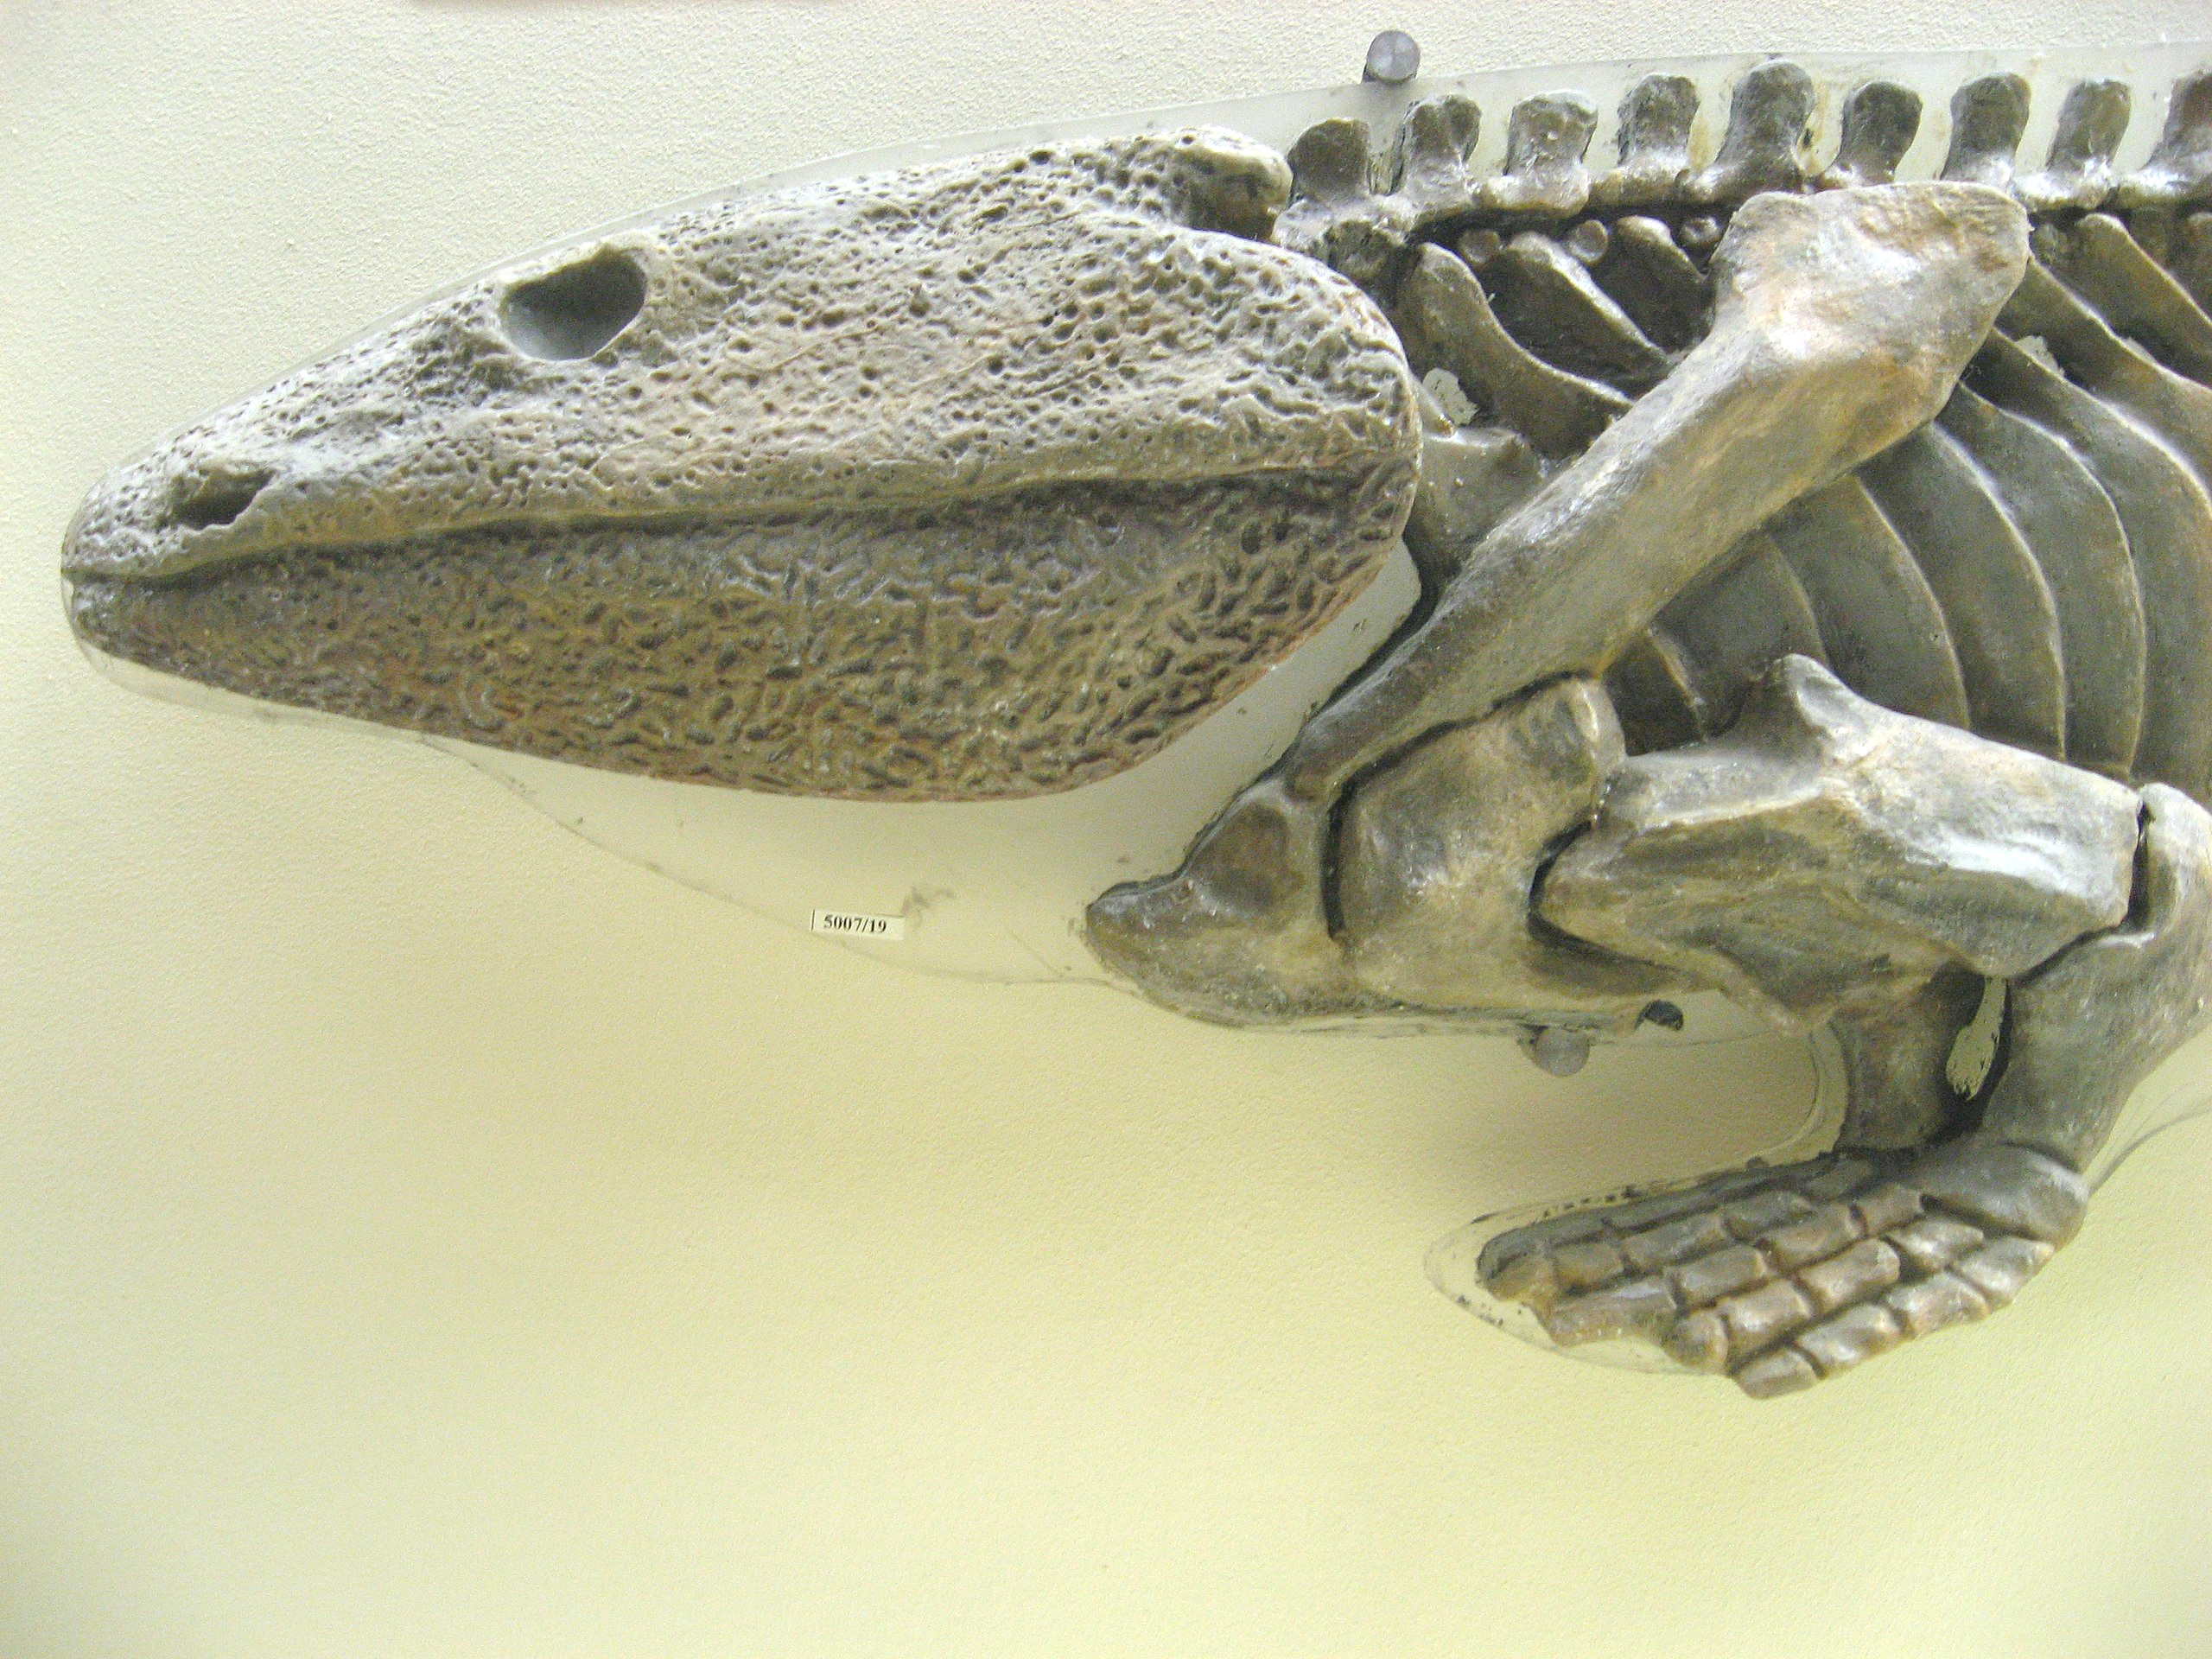
Firbent virveldyr som trolig kunne bevege seg både på land og i vann. Alder: Ca. 370 millioner år Hadde lunger men også skjell som fisker har. Funnet på Grønland i 1932.
FIRBENTE VIRVELDYR
Ichthyostega
OlegTarabanov, Wikimedia
Notes:
https://www.britannica.com/animal/Ichthyostega

Slide 9
HVAL
HVa ER En hval?
Hvaler er store pattedyr som lever hele livet i vann.
HVORDAN FORKLARES UTVIKLINGEN AV HVALER?
Det antas at pattedyr som levde på land utviklet egenskaper for liv i vann.

Slide 10
HVAL
PAKICETUS

Slide 11
fugl
HVa ER En fugl?
Fugler er dyr med to bein, fjær, vinger og nebb.
HVORDAN FORKLARES UTVIKLINGEN av fugler?
Det antas at fugler stammer fra dinosaurer som utviket fjær og vinger.

Slide 12
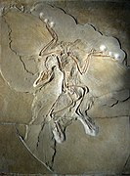
Archaeopteryx omtales som urfuglen og levde for 150 millioner år siden. Den hadde fjær, men også fingre og tenner. Det er usikkert om den kunne fly.
FUGLER
Archaeopteryx
SE MER
H. Raab, Wikimedia Commons

Slide 13
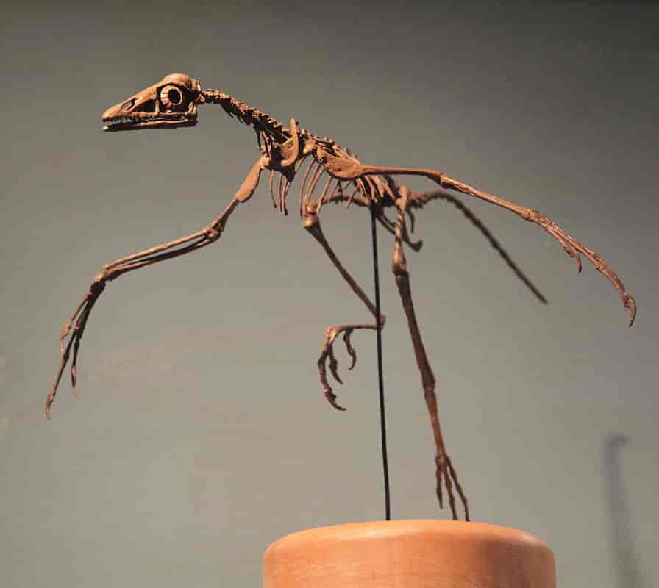
Selv om Archaeopteryx hadde likhetstrekk med dinosaurer var den likevel en fugl. Det er en utfordring for evolusjonsteorien at Archaeopteryx hadde ferdig utvikla fjær. Teorien om at fugler stammer fra dinosaurer står nå svakt.
Fugler
archaeopteryx
Rekonstruert skjelett. Foto: Jim the photographer
Notes:
Kilder:
https://www.wsj.com/articles/SB125624463802402117
https://www.sciencedaily.com/releases/2009/06/090609092055.htm

Slide 14
- Fjær har kroker og haker som passer inn i hverandre. Det gir ikke mening at dette systemet skulle utvikle seg gradvis siden en en krok eller hake ikke gir fordel før fjæra er ferdig utvikla. - Skjell fra krypdyr er foreslått som utgangspunkt for fjær. Denne forklaringen har ikke svar på hvorfor fjær er hule. - Nyere forskning forklarar fjær som et biprodukt av evolusjon.
Fugler
Vi mangler forklaring på gradvis utvikling av fjær
Unsplash

Slide 15
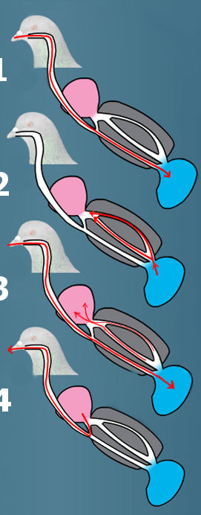
Fugler er varmblodige og krever omtrent 20 ganger mer oksygen enn dinosaurer som var kaldblodige. Dette krever et helt annerledes respirasjonssystem som ikke er forklart med gradvis utvikling.
Fugler
Vi mangler forklaring på gradvis utvikling av VARMBLODIGHET
Ill: Amendor
Notes:
Gassutveksling hos fugler, av Amendor. (https://ndla.no/article/18973). CC BY-SA 4.0.

Slide 16
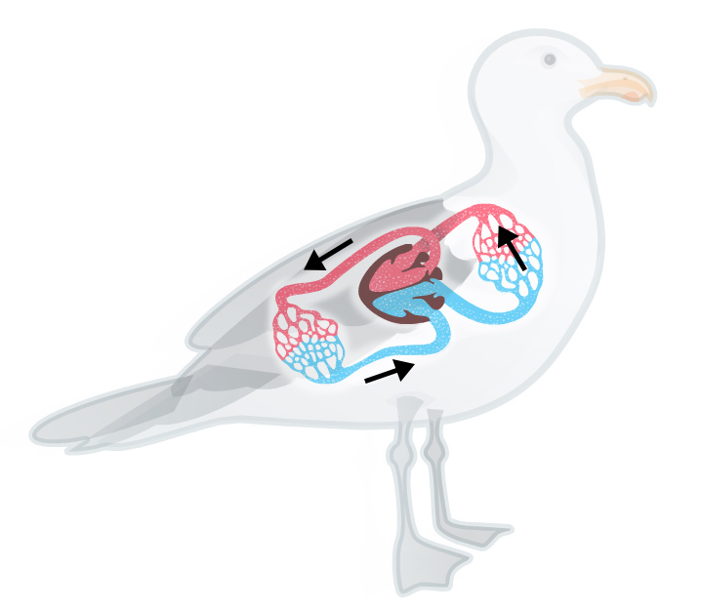
Dersom fugler skulle ha utvikla seg fra krypdyr må det finnes en forklaring på overgangen fra tre til fire hjertekammer. En slik forklaring mangler, og må i tillegg forklare overgang fra todelt til enkel hovedpulsåre, omkobling av vener og arterier, og endringer i vegger og ventiler i hjertet. Dette er store utfordringer med tanke på at hvert seg i en gradvis utvikling må utgjøre en konkurransefordel i kampen for tilværelsen.
Fugler
Vi mangler forklaring på gradvis utvikling av fire hjertekammer
Ill: Colibri Design
Notes:
Fugl – kretsløp, av Colibri Design. (https://ndla.no/article/18980). CC BY-SA 4.0.

Slide 17
Menneske
HVa ER menneske?
Homo sapiens er forskjellig fra alle dyr. Vi går oppreist på to bein, kan snakke og tenke abstrakte tanker.
HVORDAN FORKLARES UTVIKLINGEN AV MENNESKE?
Menneskene har utviklet seg fra apeliknende dyr over en periode på 3-6 millioner år.

Slide 18
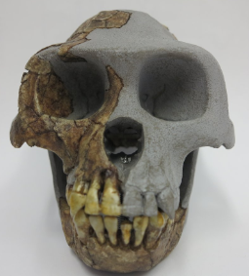
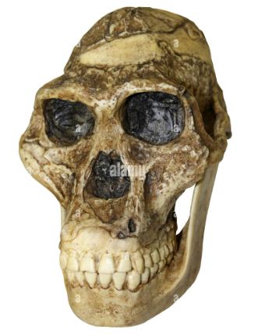
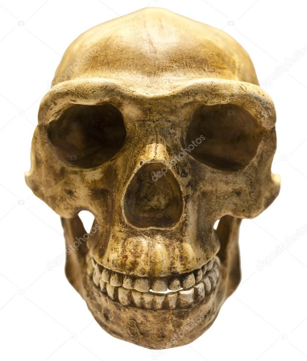
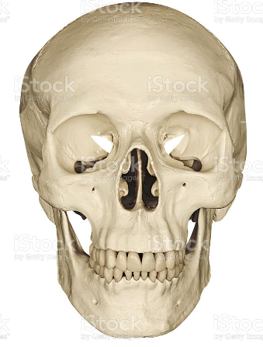
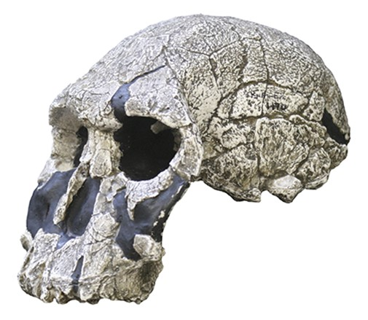
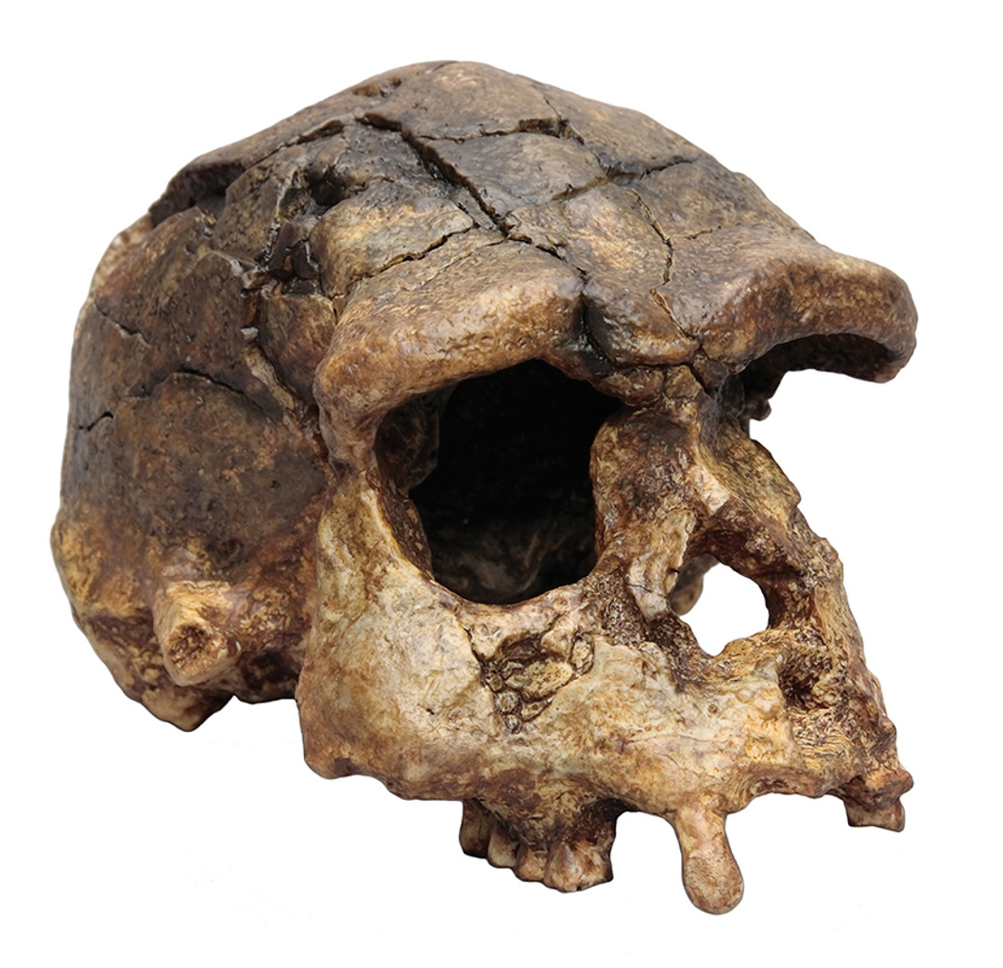
Menneske
Ardipithecus
Afrika. 5-6 mill år siden
Begynte å gå oppreist på to bein.
Australopithecus
Australia. 3-4 mill år siden
Gikk på to bein, men klatret også i trær.
Homo rudolfensus
Afrika. 2 mill år siden
Kraftige kjever, variert kost.
Homo erectus Afrika/Asia 0,1-2 mill år siden
Stor variasjon innad i arten.
Homo neanderthalis
40.000-400.000 år siden Litt større hjerne enn homo sapiens.
Homo sapiens Vår tid.
SE MER
Notes:
Informasjon fra «Smithsonian National Museum of Natural History» og andre

Slide 19
“…de tidligste fossilene til Homo, Homo rudolfensis og Homo erectus, er atskilt fra Australopithecus ved et stort gap uten forbindelse over. Hvordan kan vi forklare dette tilsynelatende spranget? Når vi ikke har noen fossiler som kan tjene som missing links, må vi falle tilbake på den tradisjonsrike metoden med historiefortelling, konstruksjonen av en historisk fortelling.” Evolusjonsbiolog Enst Mayr, 2004
Menneske
MENNESKE
APE
Ardipithecus
Afrika. 5-6 mill år siden
Begynte å gå oppreist på to bein
Australopithecus
Australia. 3-4 mill år siden
Gikk på to bein, men klatret også i trær
Homo rudolfensus
Afrika. 2 mill år siden
Kraftige kjever, variert kost.
Homo erectus Afrika/Asia 0,1-2 mill år siden
Stor variasjon innad i arten.
Homo neanderthalis
40.000-400.000 år siden Litt større hjerne enn homo sapiens
Homo sapiens Vår tid.
Notes:
Sitat: Ernst Mayr, What Makes Biology Unique?: Considerations on the Autonomy of a Scientific Discipline (Cambridge: Cambridge University Press, 2004), 198.

Slide 20
HEST
HVa ER hester?
Pattedyr med hover. Villhester er temmet og brukes som husdyr i form av mange raser.
HVORDAN FORKLARES UTVIKLINGEN AV HESTER?
Hester har utviklet seg fra dyr på hundestørrelse med flere tær til dagens hester med en tå inni en hov.

Slide 21
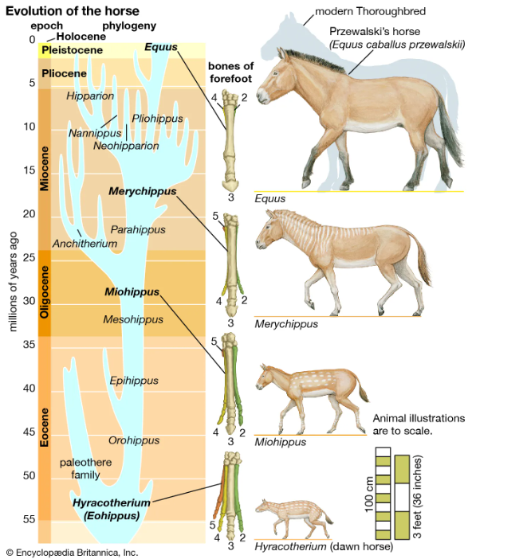
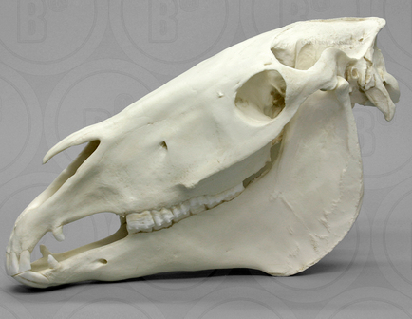
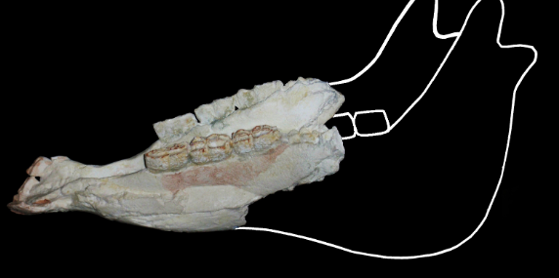
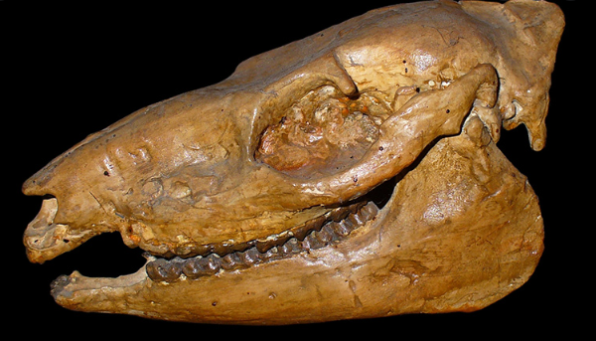
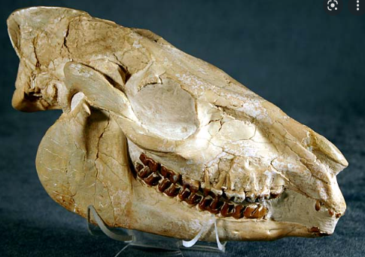
wikipedia
50 40 30 20 10 mill. år siden
Det finnes mange fossiler som regnes for tidligere former for hester.
Mikroevolusjon har gjort at størrelsen på hestene har økt med tiden og antall tær har gått ned fra 5 til 1 i løpet av de siste 55 mill. år.
floridamuseum
SE MER

Slide 22
HEST
HVOR KOM URHESTEN FRA?
Vi har ikke fossiler som kan forklare hvordan urhesten utviklet seg fra pattedyr med andre kroppsformer og organer.

Slide 23
trilobitt
HVa ER trilobitt?
Trilobitter var leddyr som levde i havet for ca. 550-250 mill. år siden. De var velutstyrt med antenner, øyne og forgrenede føtter.
HVORDAN FORKLARES UTVIKLINGEN AV trilobitt?
Trilobittene oppstod brått. Utviklingen er ikke forklart.

Slide 24
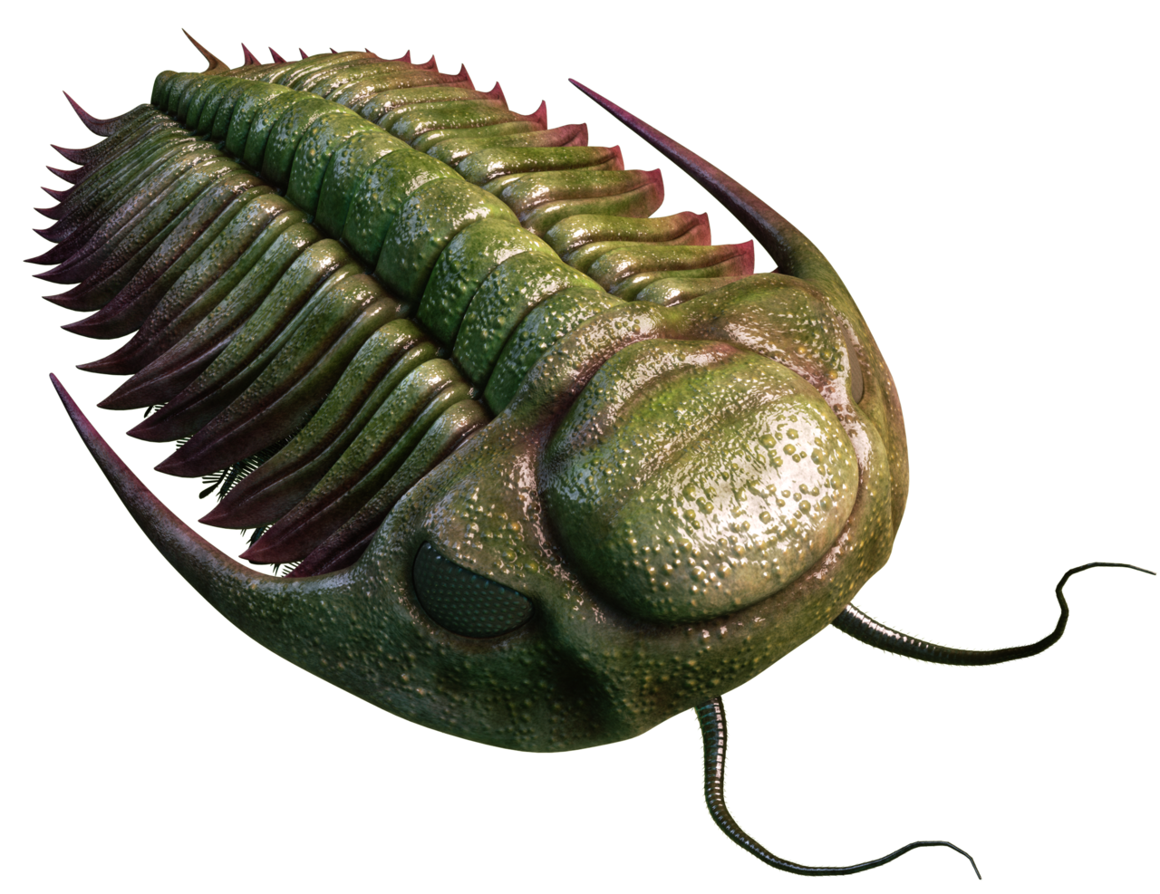
I det kambriske berglaget finnes tusenvis av trilobittfossiler. I laget rett under, det prekambriske, finnes det fossiler, men ingen som kan ha vært i slekt med trilobittene.
trilobitt
3D-modell: Vladislav Egorov, Wikimedia Commons
SE MER
Notes:
Kilder:
https://evolutionnews.org/2021/04/dinosaurs-and-more-bechly-on-the-fossil-record-vs-neo-darwinism/
https://doi.org/10.1073/pnas.1719962115
https://www.dailymail.co.uk/sciencetech/article-5754093/Emergence-early-animal-life-came-gradual-whimper-bang-540-million-years-ago.html

Slide 25
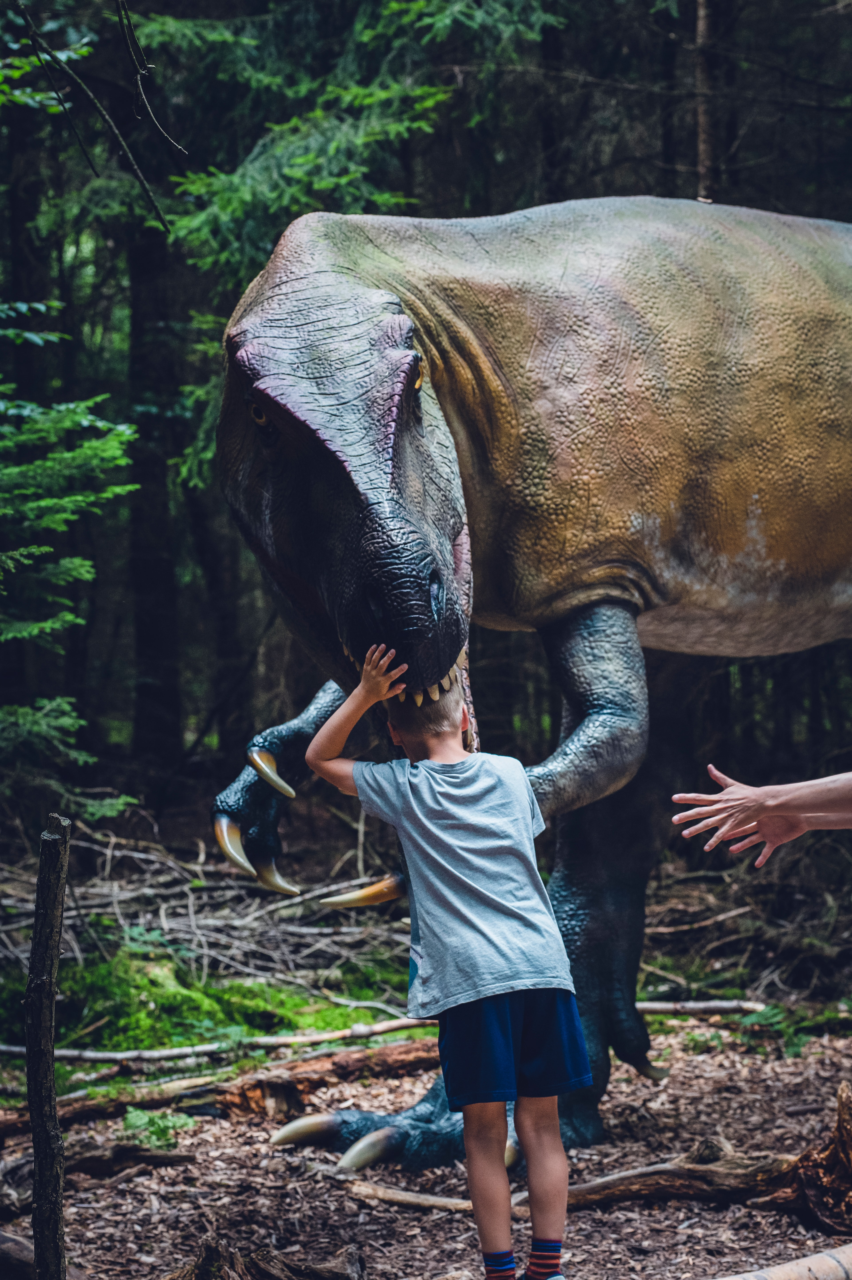
Det er vanlig at fossilene viser at nye organismer og systemer har oppstått brått uten gradvis utvikling slik som trilobittene. F.eks: - Fotosyntesen, like etter livets opprinnelse - Ryggstrengdyr, i kambrium - Dinosaurer
trilobitt
Unsplash
Notes:
Kilder
Fotosyntese:
- Nutman, A., Bennett, V., Friend, C. et al. Rapid emergence of life shown by discovery of 3,700-million-year-old microbial structures. Nature 537, 535–538 (2016). https://doi.org/10.1038/nature19355
https://doi.org/10.1016/S0262-4079(13)60459-5
https://doi.org/10.1016/j.epsl.2012.12.025
- https://evolutionnews.org/2021/04/dinosaurs-and-more-bechly-on-the-fossil-record-vs-neo-darwinism/
Ryggstrengdyr: https://evolutionnews.org/2021/04/dinosaurs-and-more-bechly-on-the-fossil-record-vs-neo-darwinism/
Dinosaurer: https://www.studyfinds.org/beginning-dinosaur-era-explosive-end-study/ https://doi.org/10.1038/s41467-018-03996-1

